Slide 1

TIẾNG VIỆT
BÀI 25 : SỰ TÍCH HOA TỈ MUỘI

Slide 2


Tiết 4

Slide 3


Nói và nghe

Slide 4







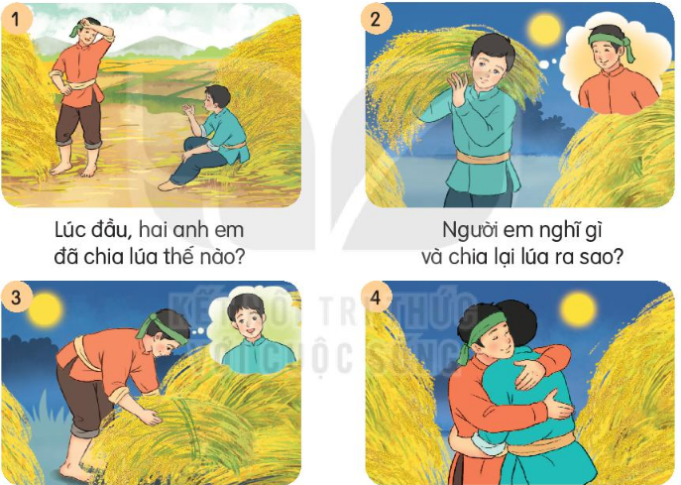








Notes:
Bài giảng thiết kế bởi: Hương Thảo - tranthao121006@gmail.com

Slide 5

Lúc đầu hai anh em đã chia lúa như thế nào?
Đáp án: chia thành 2 đống bằng nhau

Slide 6
2. Người em nghĩ gì và chia lại lúa ra sao?
Đáp án: Người em nghĩ anh còn phải nuôi vợ con nên lấy lúa của mình bỏ thêm vào phần của anh.

Slide 7
3. Người anh nghĩ gì và đã làm gì để chia lại lúa?
Đáp án: Người anh nghĩ em sống một mình vất vả nên
lấy lúa ở phần của mình bỏ thêm sang phần của em/

Slide 8
4.Vì sao hai anh em đều xúc động?
Đáp án: Họ thấy mỗi người đều ôm những bó lúa trên tay để bỏ thêm cho người kia.

Slide 9
Em học được gì qua câu chuyện trên
Anh chị em trong một nhà phải luôn yêu thương, chia sẻ và nhường nhịn nhau.

Slide 10



CỦNG CỐ BÀI HỌC
Notes:
Bài giảng được thiết kế bởi: Hương Thảo

